Slide 1
ДНЕВНИК ВЫПОЛНЕНИЯ СПОРТИВНЫХ ЗАДАЧ
Автор: Тимошин Борислав Игоревич
ГБОУ Школа №1507

Slide 2
Проблема
У профессиональных спортсменов и особенно у любителей возникает потребность использования платформы, в которой удобно вести учет спортивных нормативов, хранить результаты тренировок и проводить анализ . Это нужно, так как человеку с течением времени и накоплением спортивных результатов бывает необходимо наглядно просматривать свои достижения в динамике, делать выводы, как улучшить показатели, возникает потребность переслать тренеру результаты для получения советов. Иногда появляется надобность скачать или просмотреть график, созданный на основе результатов тренировок за определенный промежуток времени, чтобы в дальнейшем проводить анализ или похвастаться знакомым в соц. сетях.

Slide 3
Цель работы
Создать дневник, предназначенный для учёта результатов поставленных спортивных задач, в котором можно:
создавать/удалять спортивные задачи
хранить, добавлять/удалять результаты спортивных задач
комментировать результаты
перемещаться между таблицами с результатами спортивных задач
Просматривать/скачивать график, созданный на основе результатов спортивной задачи за данный промежуток времени
скачивать таблицу с результатами.

Slide 4
Использованные технологии
Python: язык программирования
QtDesigner: создание дизайна
Основные библиотеки и модули:
PyQt5: создание графического интерфейса приложения
Sqlite3: хранение информации (база данных)
Matplotlib: для построения графика
Datetime: для работы со временем

Slide 5
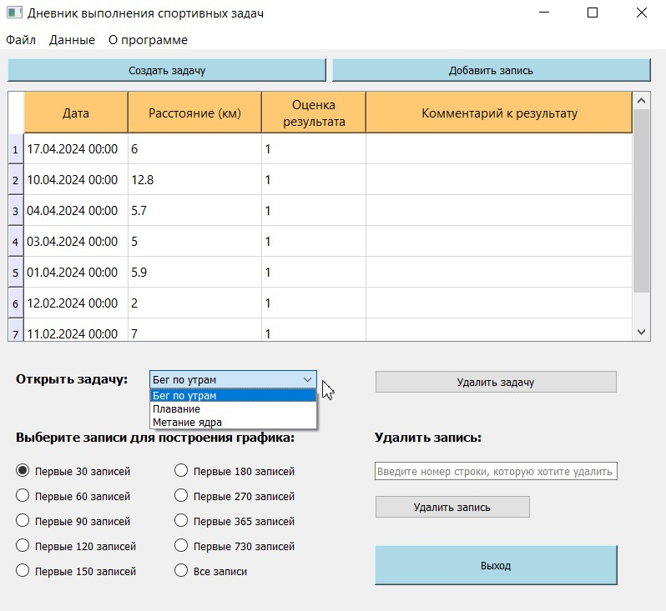
Основное окно
Составляющие главного окна: создание спортивного задания, перемещение между заданиями, показ таблицы с результатами, занесение результатов в таблицу и их удаление по номеру строки.
Некоторые особенности:
Результаты в таблице отсортированы по дате
Можно скачать таблицу с результатами (формат .xlsx, .csv.) (Файл -> Скачать таблицу)
Посмотреть или скачать график, созданный на основе спортивных результатов. Для этого надо выбрать сколько записей (результатов) будет в графике. По умолчанию – первые 30 записей. (Файл -> Скачать график или Данные -> Показать график)

Slide 6
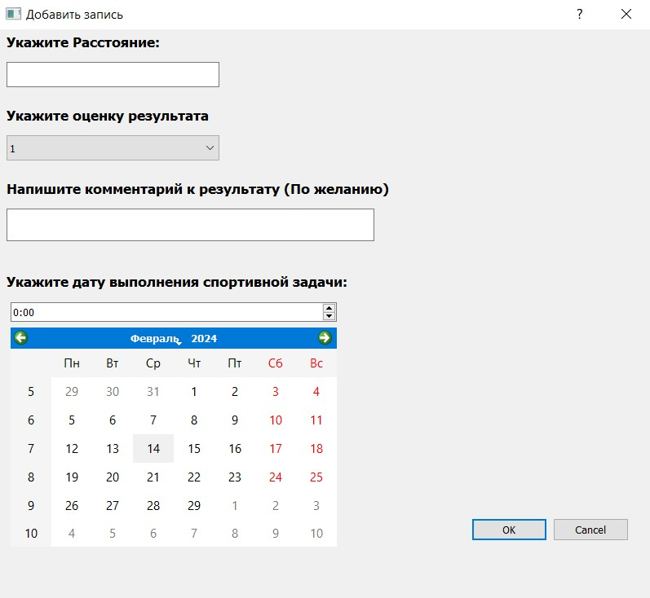
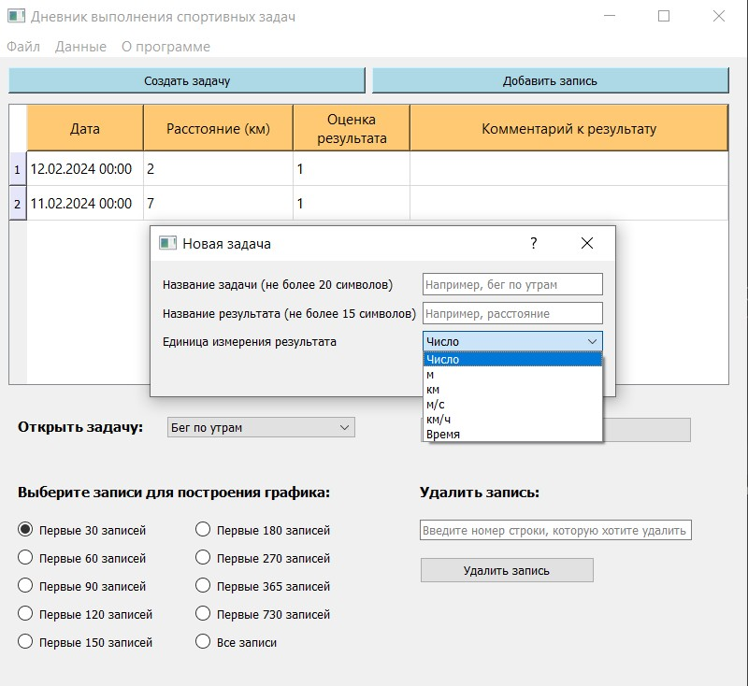
Примеры создания спортивного задания и добавления результата в таблицу

Slide 7
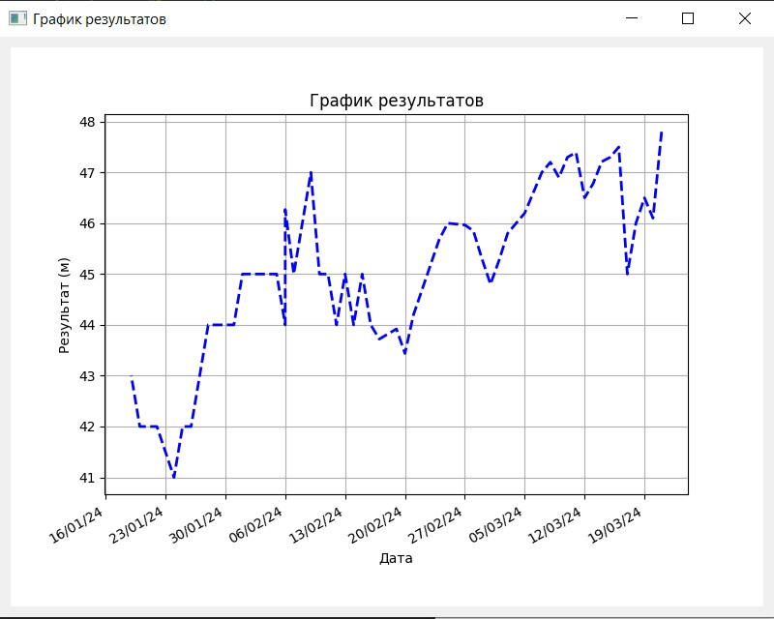
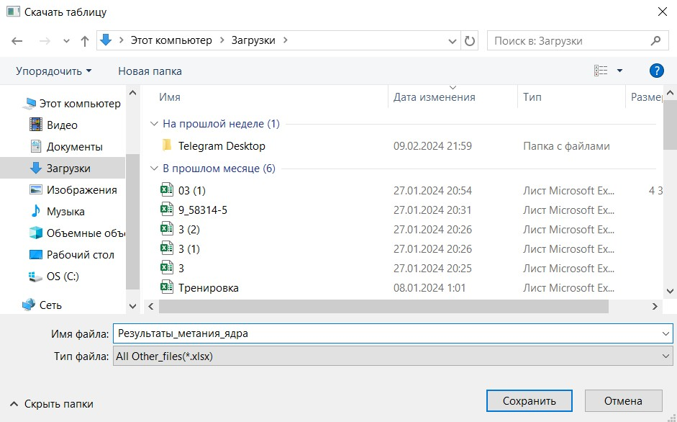
Пример графика и скачивания таблицы с результатами

Slide 8
Развитие проектной работы
Добавить поиск данных в таблице.
Добавить возможность получать советы по улучшению и предотвращению ухудшения спортивных результатов, анализируя комментарии во время роста и падения показателей соответственно.
Прогнозировать рост или падение спортивных результатов на основе ИИ.

Slide 9

Код проекта доступен по QR-коду:

